Slide 1

UNIÃO NORTE BRASILEIRA

Slide 2

UNIÃO NORTE BRASILEIRA

Slide 3

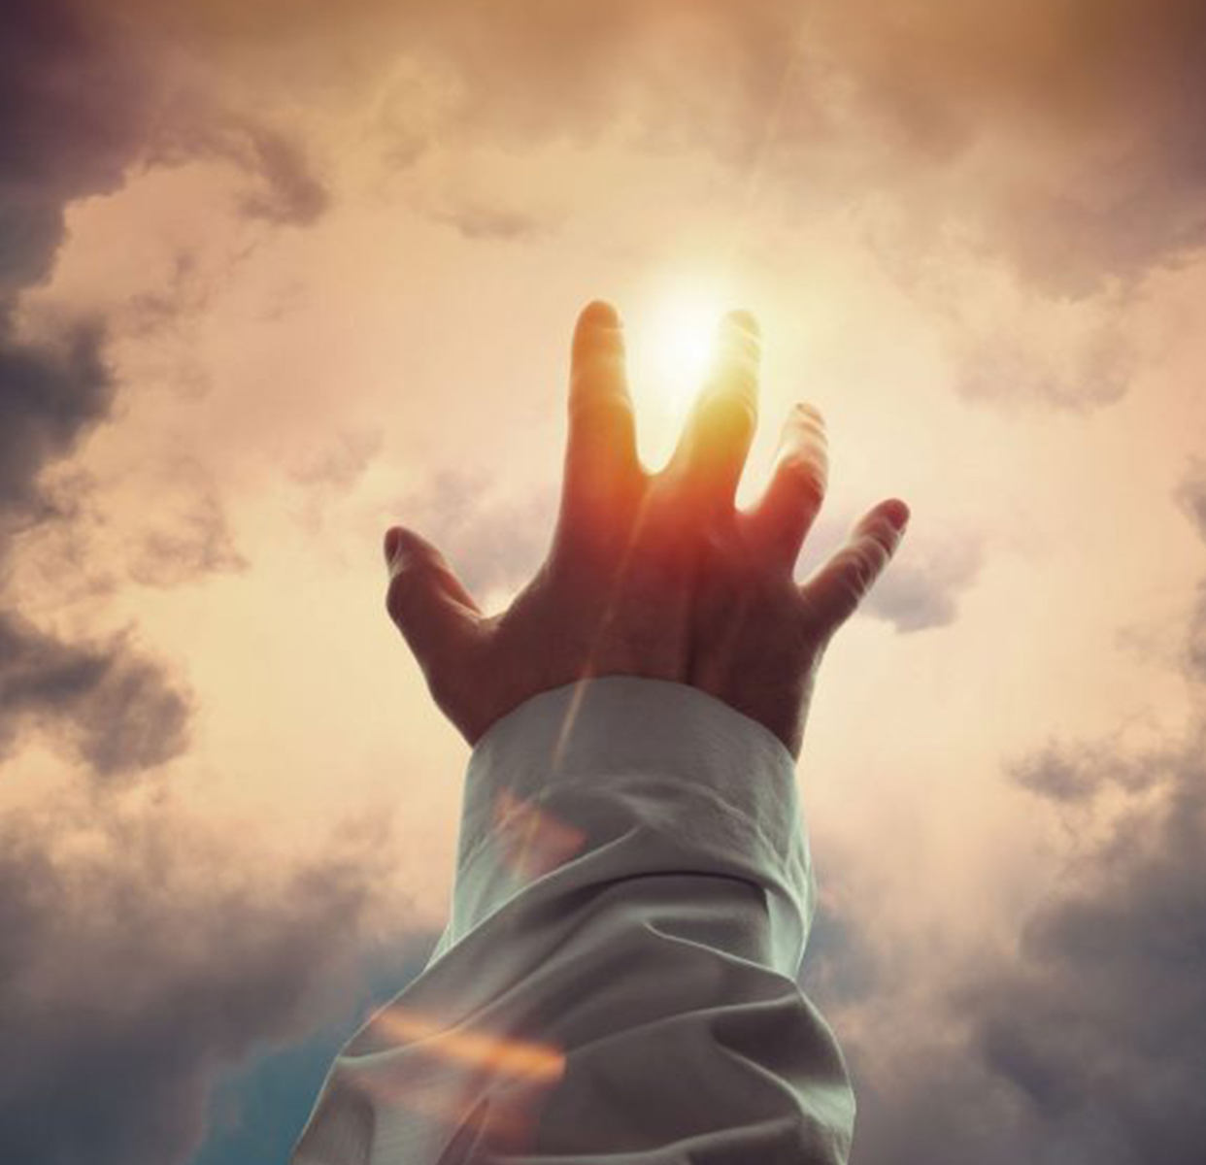
- É comum, nas Escrituras, a ideia de Deus ser glorificado por Seu povo.
- Contudo, a expressão “dar glória” a Deus é incomum.
Notes:
É comum, nas Escrituras, a ideia de Deus ser glorificado por Seu povo. Contudo, a expressão “dar glória” a Deus é incomum. Assim, seu uso na primeira mensagem angélica é tão especial quanto revelador. Um exemplo poderoso pode ser extraído do início da história israelita, quando os filhos de Israel, após peregrinarem por 40 anos pelo deserto, finalmente entraram na Terra Prometida, a qual se encontrava repleta de povos perigosos e corruptos. Dentre outras coisas, aqueles indivíduos sacrificavam os filhos a seus deuses. Antes de entrar na terra, os hebreus foram especificamente advertidos contra essa terrível prática. “Não entregue os seus filhos para serem sacrificados a Moloque. Não profanem o nome do seu Deus. Eu sou o Senhor” (Levítico 18:21, NVI). Aqueles cananeus eram povos maus, e, ao que tudo indica, tinham rejeitado havia muito tempo os esforços divinos de aproximação a eles (Gênesis 15:16). Observe também a seguinte ideia: ao cometer essa prática ímpia, os israelitas estariam profanando o nome de Deus. Trata-se do oposto do conceito de, ao fazer o bem, obedecer ao Senhor e deixar sua luz brilhar e glorificar o nome Dele.

Slide 4

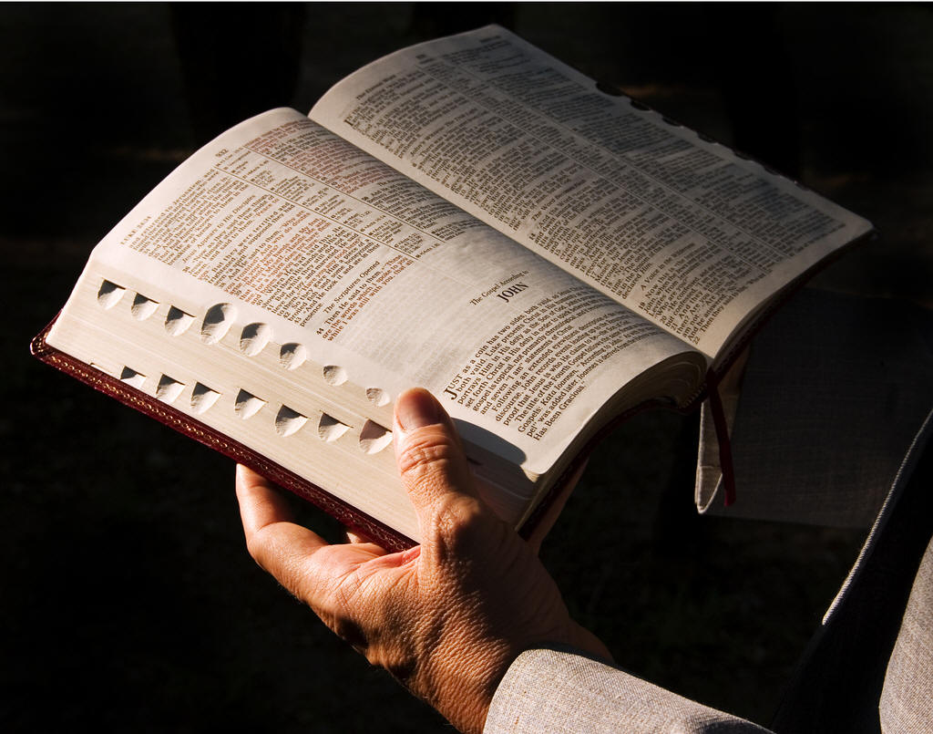
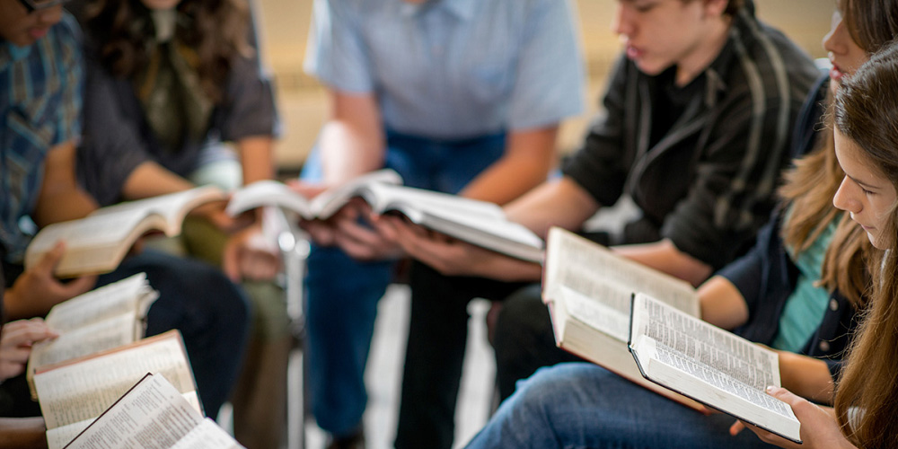
- Dar Glória a Deus usado na primeira mensagem angélica é tão especial quanto revelador.
- Um exemplo poderoso pode ser extraído do início da história israelita!
Notes:
É comum, nas Escrituras, a ideia de Deus ser glorificado por Seu povo. Contudo, a expressão “dar glória” a Deus é incomum. Assim, seu uso na primeira mensagem angélica é tão especial quanto revelador. Um exemplo poderoso pode ser extraído do início da história israelita, quando os filhos de Israel, após peregrinarem por 40 anos pelo deserto, finalmente entraram na Terra Prometida, a qual se encontrava repleta de povos perigosos e corruptos. Dentre outras coisas, aqueles indivíduos sacrificavam os filhos a seus deuses. Antes de entrar na terra, os hebreus foram especificamente advertidos contra essa terrível prática. “Não entregue os seus filhos para serem sacrificados a Moloque. Não profanem o nome do seu Deus. Eu sou o Senhor” (Levítico 18:21, NVI). Aqueles cananeus eram povos maus, e, ao que tudo indica, tinham rejeitado havia muito tempo os esforços divinos de aproximação a eles (Gênesis 15:16). Observe também a seguinte ideia: ao cometer essa prática ímpia, os israelitas estariam profanando o nome de Deus. Trata-se do oposto do conceito de, ao fazer o bem, obedecer ao Senhor e deixar sua luz brilhar e glorificar o nome Dele.

Slide 5
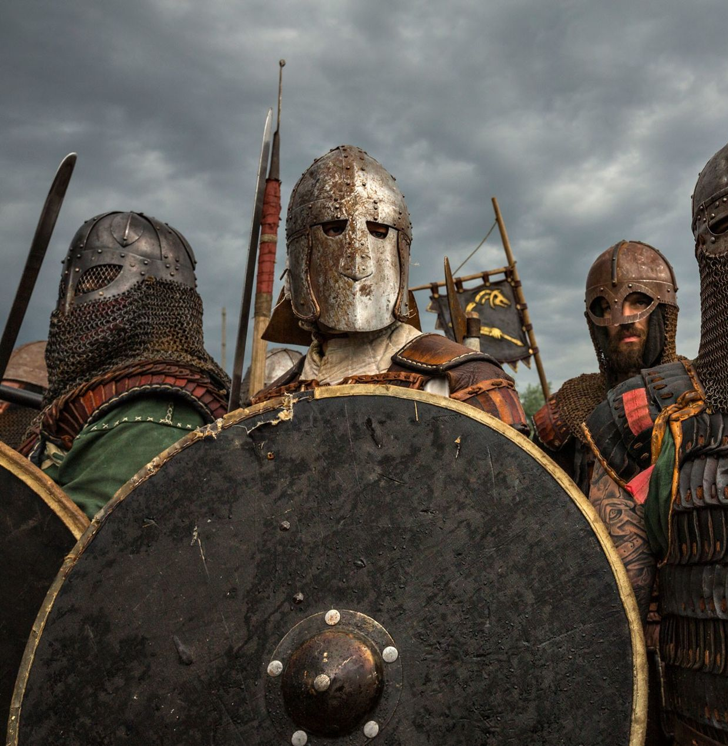

- Os cananeus eram povos maus. Sacrificavam os filhos a seus deuses.
- E essa prática ímpia influenciou aos Israelitas a cometerem o mesmo erro.
Notes:
É comum, nas Escrituras, a ideia de Deus ser glorificado por Seu povo. Contudo, a expressão “dar glória” a Deus é incomum. Assim, seu uso na primeira mensagem angélica é tão especial quanto revelador. Um exemplo poderoso pode ser extraído do início da história israelita, quando os filhos de Israel, após peregrinarem por 40 anos pelo deserto, finalmente entraram na Terra Prometida, a qual se encontrava repleta de povos perigosos e corruptos. Dentre outras coisas, aqueles indivíduos sacrificavam os filhos a seus deuses. Antes de entrar na terra, os hebreus foram especificamente advertidos contra essa terrível prática. “Não entregue os seus filhos para serem sacrificados a Moloque. Não profanem o nome do seu Deus. Eu sou o Senhor” (Levítico 18:21, NVI). Aqueles cananeus eram povos maus, e, ao que tudo indica, tinham rejeitado havia muito tempo os esforços divinos de aproximação a eles (Gênesis 15:16). Observe também a seguinte ideia: ao cometer essa prática ímpia, os israelitas estariam profanando o nome de Deus. Trata-se do oposto do conceito de, ao fazer o bem, obedecer ao Senhor e deixar sua luz brilhar e glorificar o nome Dele.

Slide 6
Ao cometer essa prática ímpia, os israelitas estariam profanando o nome de Deus.
Trata-se do oposto do conceito de, ao fazer o bem, obedecer ao Senhor e deixar sua luz brilhar e glorificar o nome Dele.
Notes:
É comum, nas Escrituras, a ideia de Deus ser glorificado por Seu povo. Contudo, a expressão “dar glória” a Deus é incomum. Assim, seu uso na primeira mensagem angélica é tão especial quanto revelador. Um exemplo poderoso pode ser extraído do início da história israelita, quando os filhos de Israel, após peregrinarem por 40 anos pelo deserto, finalmente entraram na Terra Prometida, a qual se encontrava repleta de povos perigosos e corruptos. Dentre outras coisas, aqueles indivíduos sacrificavam os filhos a seus deuses. Antes de entrar na terra, os hebreus foram especificamente advertidos contra essa terrível prática. “Não entregue os seus filhos para serem sacrificados a Moloque. Não profanem o nome do seu Deus. Eu sou o Senhor” (Levítico 18:21, NVI). Aqueles cananeus eram povos maus, e, ao que tudo indica, tinham rejeitado havia muito tempo os esforços divinos de aproximação a eles (Gênesis 15:16). Observe também a seguinte ideia: ao cometer essa prática ímpia, os israelitas estariam profanando o nome de Deus. Trata-se do oposto do conceito de, ao fazer o bem, obedecer ao Senhor e deixar sua luz brilhar e glorificar o nome Dele.

Slide 7
“Quanto a vocês, cuidem para não ficar com nenhuma das coisas condenadas, para não acontecer que, depois de as terem condenado, vocês as tomem para si. Neste caso, tornariam maldito o arraial de Israel e trariam confusão a ele”
(Josué 6:18, 19).
Notes:
Os filhos de Israel também foram advertidos contra guardar os bens daqueles povos para fins pessoais. “Quanto a vocês, cuidem para não ficar com nenhuma das coisas condenadas, para não acontecer que, depois de as terem condenado, vocês as tomem para si. Neste caso, tornariam maldito o arraial de Israel e trariam confusão a ele” (Josué 6:18, 19). Essas “coisas condenadas” poderiam contaminar espiritualmente o povo. A segurança de Israel na terra dependia de sua pureza espiritual. Nada ameaçava mais essa pureza do que ser contaminado pelas práticas perversas das nações vizinhas. Boa parte do Antigo Testamento revela o quanto o povo hebreu se envolveu com as coisas que Deus os advertira a não praticar.

Slide 8

Essas “coisas condenadas” poderiam contaminar espiritualmente o povo. A segurança de Israel na terra dependia de sua pureza espiritual.
Notes:
Os filhos de Israel também foram advertidos contra guardar os bens daqueles povos para fins pessoais. “Quanto a vocês, cuidem para não ficar com nenhuma das coisas condenadas, para não acontecer que, depois de as terem condenado, vocês as tomem para si. Neste caso, tornariam maldito o arraial de Israel e trariam confusão a ele” (Josué 6:18, 19). Essas “coisas condenadas” poderiam contaminar espiritualmente o povo. A segurança de Israel na terra dependia de sua pureza espiritual. Nada ameaçava mais essa pureza do que ser contaminado pelas práticas perversas das nações vizinhas. Boa parte do Antigo Testamento revela o quanto o povo hebreu se envolveu com as coisas que Deus os advertira a não praticar.

Slide 9
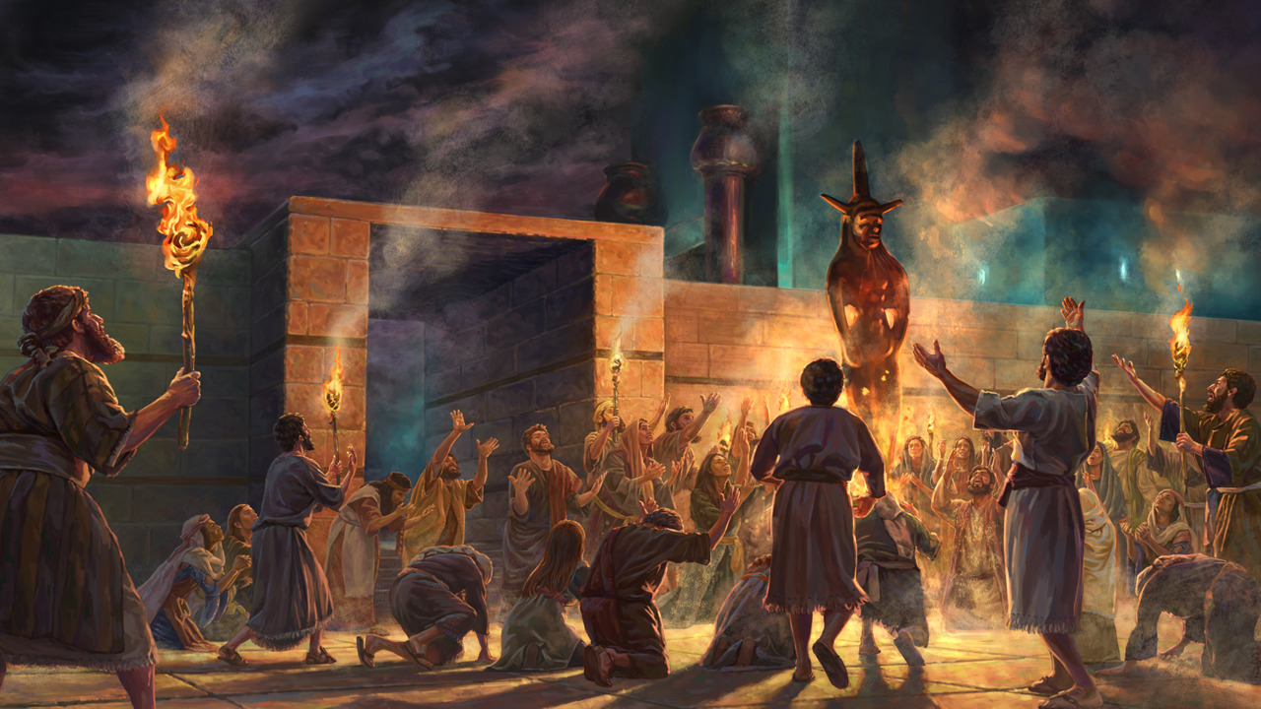

A ideia de misturar coisas proibidas às próprias simbolizava aquilo que levaria à ruína da nação.
Prática que, conforme veremos, também assolou o cristianismo.
Notes:
Bem no início, aliás, logo depois da entrada na Terra Prometida, sobreveio uma calamidade, e o Senhor explicou o porquê a Josué: “Levante-se! Por que você está assim prostrado sobre o seu rosto? Israel pecou. Quebraram a Minha aliança, aquilo que Eu lhes havia ordenado, pois tomaram das coisas condenadas, furtaram, mentiram e até debaixo da sua bagagem o puseram” (Josué 7:10, 11). A ideia de misturar coisas proibidas às próprias simbolizava aquilo que levaria à ruína da nação (prática que, conforme veremos, também assolou o cristianismo). Pouco depois de entrarem na terra, essa contaminação já estava em andamento.

Slide 10

- Por ganância, cobiça e em desobediência aos mandamentos, Deus não queria ver seu povo impuro.
- Após a chance de confessar o erro e ser confrontado, Acã admitiu o que fizera.
Notes:
Por ganância, cobiça e em desobediência flagrante aos mandamentos de Deus, que não queria ver Seu povo contaminado, alguém de Israel havia furtado objetos da cidade recém-destruída. Embora tenha recebido a chance de se apresentar e confessar o erro, somente depois de confrontado por Josué (a quem Deus revelou o culpado), Acã admitiu o que fizera, dizendo: “É verdade, eu pequei contra o Senhor, Deus de Israel, e fiz assim e assim. Quando vi entre o despojo uma boa capa babilônica, uns dois quilos e meio de prata e uma barra de ouro pesando mais de meio quilo, cobicei essas coisas e as peguei para mim; e eis que estão escondidas na terra, no meio da minha tenda, e a prata, por baixo” (versos 20 e 21).

Slide 11
“É verdade, eu pequei contra o Senhor, Deus de Israel, e fiz assim e assim. Quando vi entre o despojo uma boa capa babilônica, uns dois quilos e meio de prata e uma barra de ouro pesando mais de meio quilo, cobicei essas coisas e as peguei para mim; e eis que estão escondidas na terra, no meio da minha tenda, e a prata, por baixo”
(Josué 7:20-21)

Slide 12
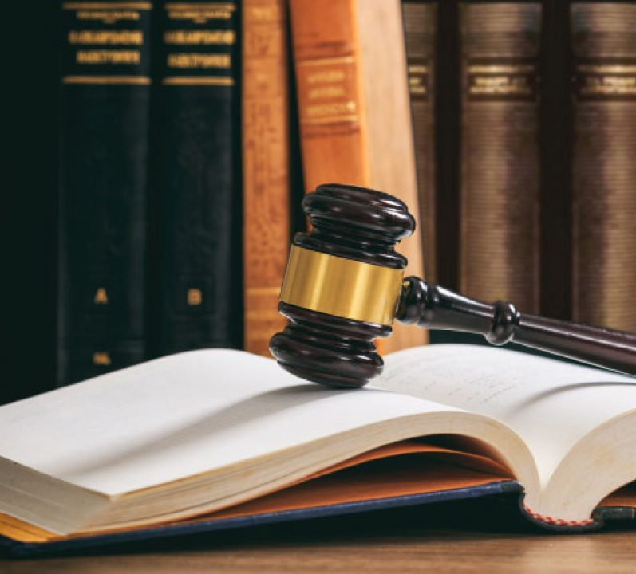
Quando a situação foi investigada e se descobriu que era verdade, Josué confrontou Acã:
“Meu filho, dê glória ao Senhor, Deus de Israel, e renda louvores a Ele. E conte-me, agora, o que foi que você fez; não me esconda nada”
(Josué 7:19).
Notes:
Quando a situação foi investigada e se descobriu que era verdade, Josué confrontou Acã pela primeira vez. Ele disse: “Meu filho, dê glória ao Senhor, Deus de Israel, e renda louvores a Ele. E conte-me, agora, o que foi que você fez; não me esconda nada” (Josué 7:19). Dê glória a Deus, assim como na expressão encontrada em Apocalipse 14:7. No contexto do juízo, de ser chamado a admitir a própria culpa, Acã é instruído a dar glória a Deus. O que isso significa? Não se trata de dar glória cantando louvores ao Senhor. Em vez disso, é admitir que Deus era justo não só ao chamar a atenção para a ganância, egoísmo e rebeldia de Acã, como também na penalidade que se seguiria. Acã merecia o castigo que estava prestes a sofrer e se esperava que ele reconhecesse esse fato. Em suma, dar glória a Deus equivale a admitir, no contexto do juízo, que o julgamento de Deus é completamente justo.

Slide 13
O que isso significa quando Acã admiti a própria culpa?
Que dar glória a Deus equivale a ADMITIR, no contexto do juízo, que o julgamento de Deus é completamente justo.
Notes:
Quando a situação foi investigada e se descobriu que era verdade, Josué confrontou Acã pela primeira vez. Ele disse: “Meu filho, dê glória ao Senhor, Deus de Israel, e renda louvores a Ele. E conte-me, agora, o que foi que você fez; não me esconda nada” (Josué 7:19). Dê glória a Deus, assim como na expressão encontrada em Apocalipse 14:7. No contexto do juízo, de ser chamado a admitir a própria culpa, Acã é instruído a dar glória a Deus. O que isso significa? Não se trata de dar glória cantando louvores ao Senhor. Em vez disso, é admitir que Deus era justo não só ao chamar a atenção para a ganância, egoísmo e rebeldia de Acã, como também na penalidade que se seguiria. Acã merecia o castigo que estava prestes a sofrer e se esperava que ele reconhecesse esse fato. Em suma, dar glória a Deus equivale a admitir, no contexto do juízo, que o julgamento de Deus é completamente justo.

Slide 14
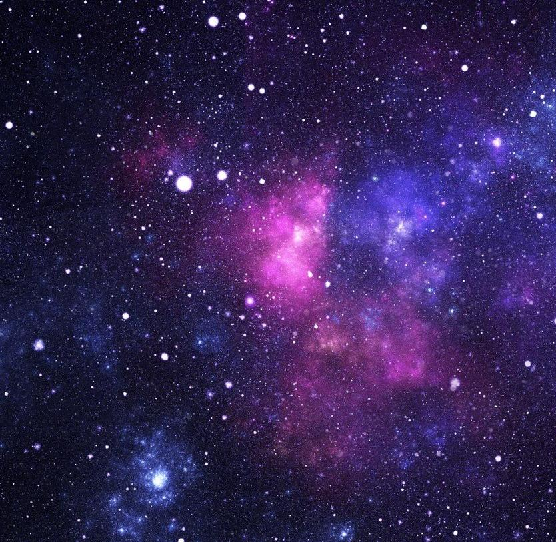
O conflito cósmico e a justiça divina ao lidar com ele, é importante não só que os juízos de Deus sejam justos, mas que o Universo reconheça essa justiça.
(Efésios 3:10)
Notes:
Levando em conta o conflito cósmico e a justiça divina ao lidar com ele, como é importante não só que os juízos de Deus sejam justos, mas que o Universo reconheça essa justiça (Efésios 3:10)! Aliás, Apocalipse 19:1 e 2 retrata alguns desses “principados” e dessas “potestades” nas regiões celestiais bradando: “Aleluia! A salvação, a glória e o poder são do nosso Deus, porque verdadeiros e justos são os Seus juízos.” É por isso que essa expressão específica “dar glória” a Deus, aparece também em outros cenários de juízo divino (1 Samuel 6:5; Jeremias 13:15, 16; Malaquias 2:2). Sem dúvida, o exemplo mais dramático, importante e poderoso ocorre no âmago
da mensagem do primeiro anjo: “Temam a Deus e deem glória a Ele, pois é chegada a hora em que Ele vai julgar” (Apocalipse 14:7). Por que “temer a Deus”? Por que “dar glória a Ele”? Porque é chegada a hora em que Ele julgará. Ou seja, chegou “a hora do Seu juízo” (ARA).

Slide 15
O exemplo mais dramático, importante e poderoso ocorre no âmago da mensagem do primeiro anjo:
“Temam a Deus e
deem glória a Ele,
pois é chegada a hora em que Ele vai julgar”.
(Apocalipse 14:7)
Notes:
Levando em conta o conflito cósmico e a justiça divina ao lidar com ele, como é importante não só que os juízos de Deus sejam justos, mas que o Universo reconheça essa justiça (Efésios 3:10)! Aliás, Apocalipse 19:1 e 2 retrata alguns desses “principados” e dessas “potestades” nas regiões celestiais bradando: “Aleluia! A salvação, a glória e o poder são do nosso Deus, porque verdadeiros e justos são os Seus juízos.” É por isso que essa expressão específica “dar glória” a Deus, aparece também em outros cenários de juízo divino (1 Samuel 6:5; Jeremias 13:15, 16; Malaquias 2:2). Sem dúvida, o exemplo mais dramático, importante e poderoso ocorre no âmago da mensagem do primeiro anjo: “Temam a Deus e deem glória a Ele, pois é chegada a hora em que Ele vai julgar” (Apocalipse 14:7). Por que “temer a Deus”? Por que “dar glória a Ele”? Porque é chegada a hora em que Ele julgará. Ou seja, chegou “a hora do Seu juízo” (ARA).

Slide 16
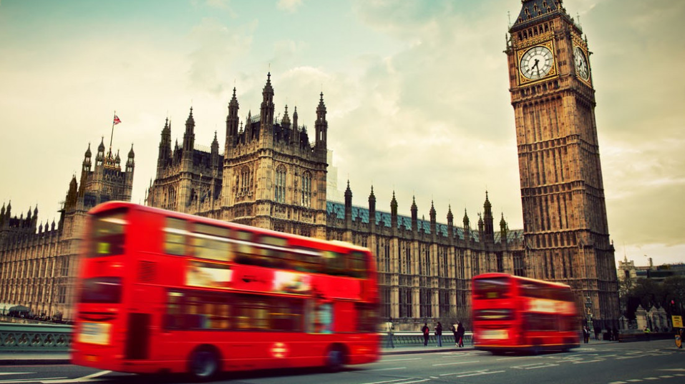
“Deus Provavelmente Não Existe. Então Pare de se Preocupar e Aproveite a Vida.”
A depravação humana.
Revela o medo de um Deus moral cuja existência seus criadores tentam negar.
Notes:
Julgamento? Juízo de Deus? O Deus que tudo sabe, tudo vê e conhece cada pensamento, cada ato secreto, inclusive as coisas das quais você já se esqueceu há muito tempo? Esse juízo? Quais são suas perspectivas nesse cenário? Anos atrás, ateus britânicos lançaram uma campanha naqueles famosos ônibus vermelhos de dois andares que circulam pelas ruas de Londres. O anúncio dizia (em inglês): “Deus Provavelmente Não Existe. Então Pare de se Preocupar e Aproveite a Vida.” Deus provavelmente não existe? E se Deus existir, por que você deveria se preocupar? Talvez porque esse Deus tenha um padrão moral, como os Dez Mandamentos, que as pessoas sejam obrigadas a seguir, em oposição aos padrões pessoais que, com frequência, não se erguem além dos próprios ímpetos e desejos. O mero pensamento da existência desse Deus subentende um senso de obrigação moral e prestação de contas, exatamente as preocupações daqueles que estavam por trás da campanha nos ônibus. Essa preocupação tem seus motivos, levando-se em conta que a Bíblia retrata a depravação humana – “para que toda boca se cale, e todo o mundo seja culpável diante de Deus” (Romanos 3:19) – em termos severos (conferir Romanos 11). A escolha de palavras nesse anúncio, com seu apelo para que paremos de nos preocupar, revela o medo de um Deus moral cuja existência seus criadores tentam negar.

Slide 17
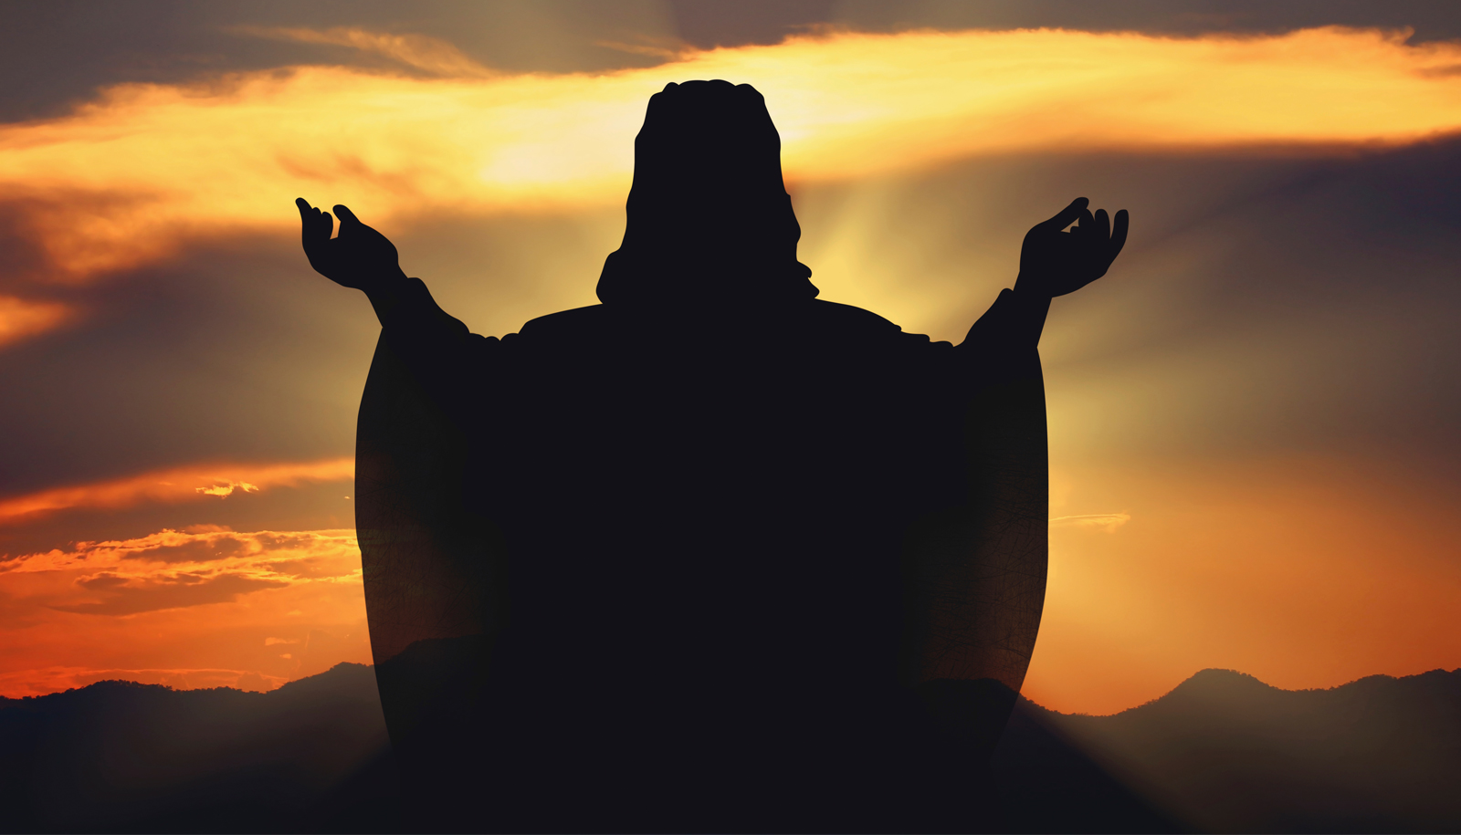
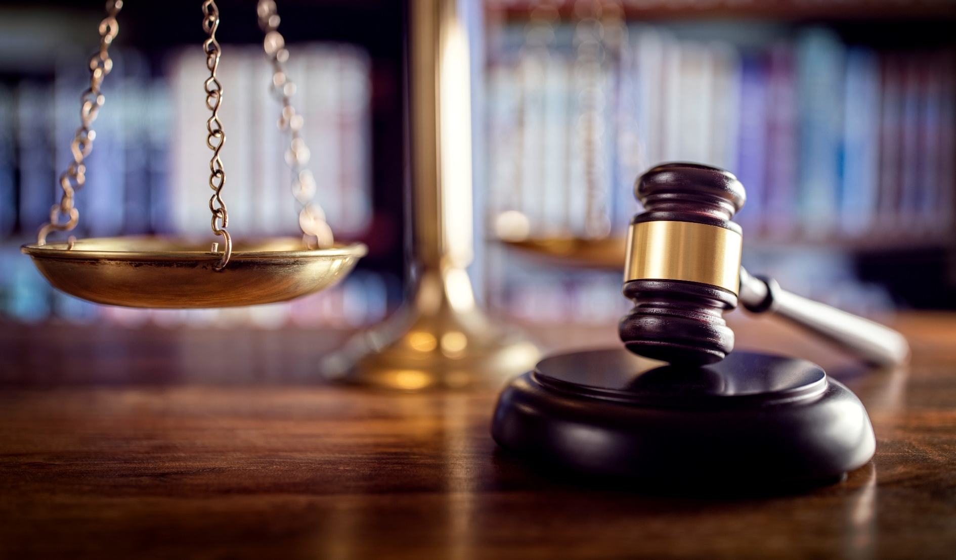
- Se “Deus provavelmente não existe”, então provavelmente não há esperança de justiça.
- Esse é um pensamento deprimente e desprovido de qualquer esperança.
Notes:
Um jovem agnóstico de vez em quando refletia: “Quem sabe realmente exista um Deus.” Entretanto, cada vez que o pensamento lhe vinha à mente, ele o afastava. Por quê? Porque, se houvesse mesmo um Deus, ele estaria em apuros! Quem colocou aqueles anúncios nos ônibus londrinos podia ter o mesmo medo, e com um bom motivo para isso também! Se os ateus estiverem certos quanto à inexistência de Deus, então imagine o que isso significaria em relação ao clamor por justiça que existe desde o início da história humana. Se “Deus provavelmente não existe”, então provavelmente não há esperança de justiça, de correção de equívocos ou de que inúmeros males serão reconhecidos e punidos. Cada ato de maldade que ficou sem castigo permanecerá assim para sempre – um pensamento deprimente e desprovido de qualquer esperança.

Slide 18
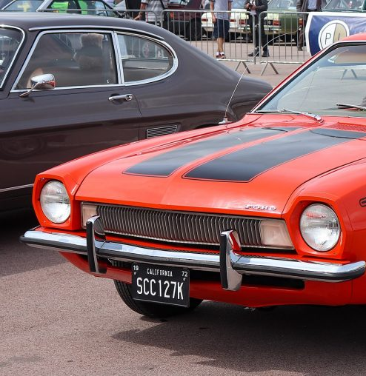
O carro americano chamado “Pinto”, modelo de 1970 nos EUA.
O veículo não era seguro.
A empresa preferia pagar indenizações que custear 137 milhões para consertar o modelo.
Notes:
Talvez você já tenha ouvido falar do carro americano chamado “Pinto”, nome dado em homenagem a uma raça de cavalos. Foi um modelo popular nos Estados Unidos da década de 1970, uma tentativa de competir com o Fusca, da Volkswagen. A empresa, incluindo seu icônico executivo, sabia que o veículo não era seguro e que, se sofresse uma colisão traseira, o tanque de combustível explodiria. Ao fazer uma análise do custo-benefício, a montadora resolveu manter o carro assim mesmo, com os perigosos defeitos de fabricação, pois seria mais barato pagar os processos judiciais por causa das mortes e das lesões corporais do que consertar o modelo. “O que chamou a atenção do público foi a revelação de que a empresa achou mais barato pagar indenizações para as famílias de vítimas dos incêndios veiculares do que bancar os 137 milhões de dólares necessários para consertar o modelo de imediato, de acordo com um memorando interno da empresa, apresentado durante um julgamento civil. Isso significava que fazer os reparos não compensava em termos de custo-benefício.”

Slide 19
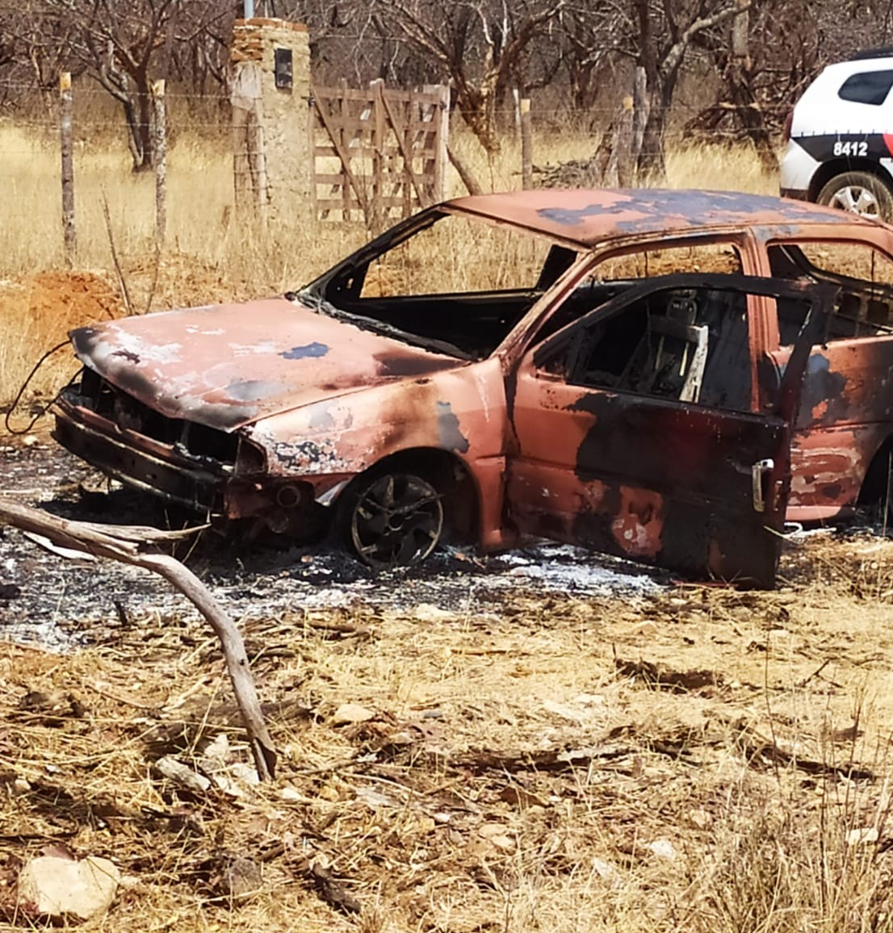
“O carro deixará você com uma sensação calorosa de aconchego.”
As propagandas e o veículo inseguro foram retirados do mercado, mas deixou rastros irreparáveis.
Notes:
Centenas de passageiros e motoristas morreram, sofreram queimaduras e mutilações, inclusive um garoto de 13 anos que teve 90% do corpo queimado, porque priorizaram os lucros, em detrimento das pessoas. No entanto, as explosões e a morte de clientes não foi uma publicidade positiva para a empresa, cuja propaganda do carro nas estações de rádio incluía a frase: “O carro deixará você com uma sensação calorosa de aconchego.” As propagandas e o veículo inseguro foram, por fim, retirados do mercado, mas não sem antes deixar um rastro de queimaduras e morte. No entanto, o executivo continuou a ter fama e imensa fortuna. Morreu de velhice aos 94 anos e se consagrou como uma figura reverenciada no meio empresarial norte-americano.

Slide 20
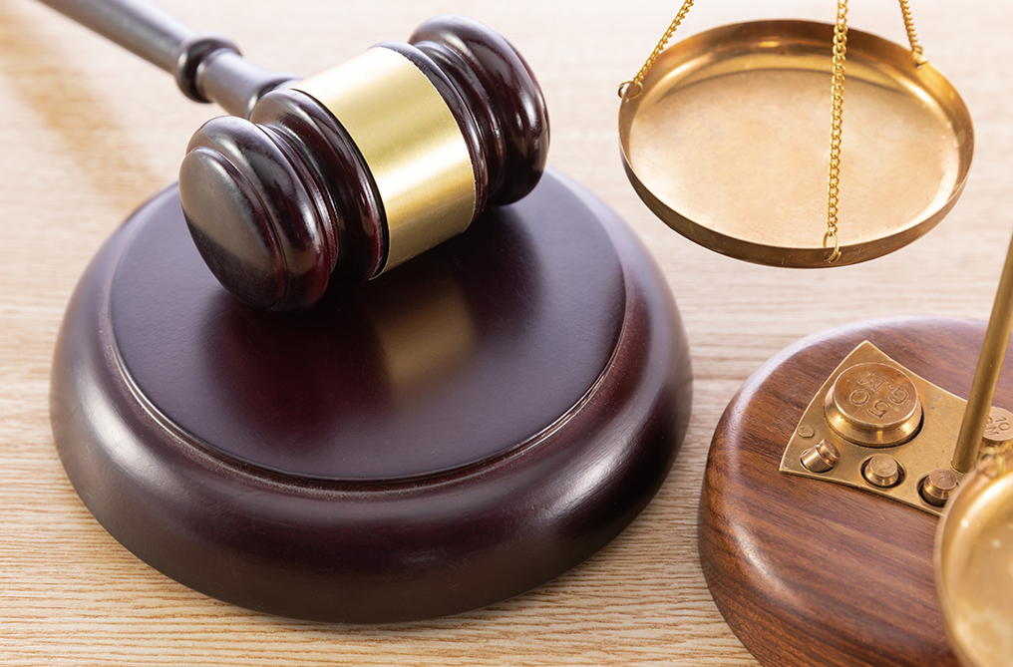
Onde está a justiça?
A Bíblia ensina repetidamente de que Deus é justo e que os seres humanos precisarão responder por todos os seus atos e os
males que cometeram.
Notes:
Onde está a justiça? Se “Deus provavelmente não existe”, então, conforme advertiu o poeta Czeslaw Milosz, há o “nada após a morte – o imenso consolo de pensar que jamais seremos julgados por nossas traições, nossa ganância, covardia e nossos assassinatos”.2 Alguns, é claro, desejam exatamente isto: nenhuma condenação por seus atos de traição, ganância, covardia e todos os outros males humanos dos quais foram culpados, sem nunca ser responsabilizados. Há somente um problema: a Bíblia ensina repetidamente, de Moisés a Paulo, em parábolas e poesias, a clara advertência de que Deus é justo e que os seres humanos precisarão responder por todos os seus atos e os
males que cometeram.

Slide 21
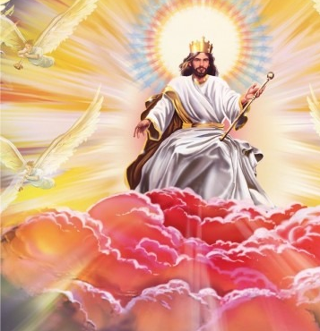
“Eis que venho sem demora, e comigo está a recompensa que tenho para dar a cada um segundo as suas obras”.
(Apocalipse 22:12)
Notes:
Aqui está apenas um apanhado geral das promessas bíblicas sobre o que está à espera do mal que até aqui não foi castigado: “Eis que venho sem demora, e comigo está a recompensa que tenho para dar a cada um segundo as suas obras” (Apocalipse 22:12). “Porque Deus há de trazer a juízo todas as obras, até as que estão escondidas, quer sejam boas, quer sejam más” (Eclesiastes 12:14). “Mas o Senhor permanece no Seu trono eternamente, trono que erigiu para julgar. Ele mesmo julga o mundo com justiça; julgará os povos com retidão” (Salmo 9:7, 8).

Slide 22

“E você, que condena os que praticam tais coisas, mas faz o mesmo que eles fazem, pensa que conseguirá se livrar do juízo de Deus?”
(Romanos 2:3)
Notes:
“E você, que condena os que praticam tais coisas, mas faz o mesmo que eles fazem, pensa que conseguirá se livrar do juízo de Deus?” (Romanos 2:3). “Pela mesma palavra, os céus e a terra que agora existem têm sido guardados para o fogo, estando reservados para o Dia do Juízo e da destruição dos ímpios” (2 Pedro 3:7). “Temam a Deus e deem glória a Ele, pois é chegada a hora em que Ele
vai julgar. E adorem Aquele que fez o céu, a terra, o mar e as fontes das águas” (Apocalipse 14:7). Pois é chegada a hora em que Ele vai julgar. O que isso significa? E mais: que esperança nós, pecadores, pessoas que fizeram coisas que ficaram impunes, podemos esperar desse juízo também?

Slide 23
Que esperança nós, pecadores, pessoas que fizeram coisas que ficaram impunes, podemos esperar desse juízo também?
Notes:
“E você, que condena os que praticam tais coisas, mas faz o mesmo que eles fazem, pensa que conseguirá se livrar do juízo de Deus?” (Romanos 2:3). “Pela mesma palavra, os céus e a terra que agora existem têm sido guardados para o fogo, estando reservados para o Dia do Juízo e da destruição dos ímpios” (2 Pedro 3:7). “Temam a Deus e deem glória a Ele, pois é chegada a hora em que Ele
vai julgar. E adorem Aquele que fez o céu, a terra, o mar e as fontes das águas” (Apocalipse 14:7). Pois é chegada a hora em que Ele vai julgar. O que isso significa? E mais: que esperança nós, pecadores, pessoas que fizeram coisas que ficaram impunes, podemos esperar desse juízo também?

Slide 24
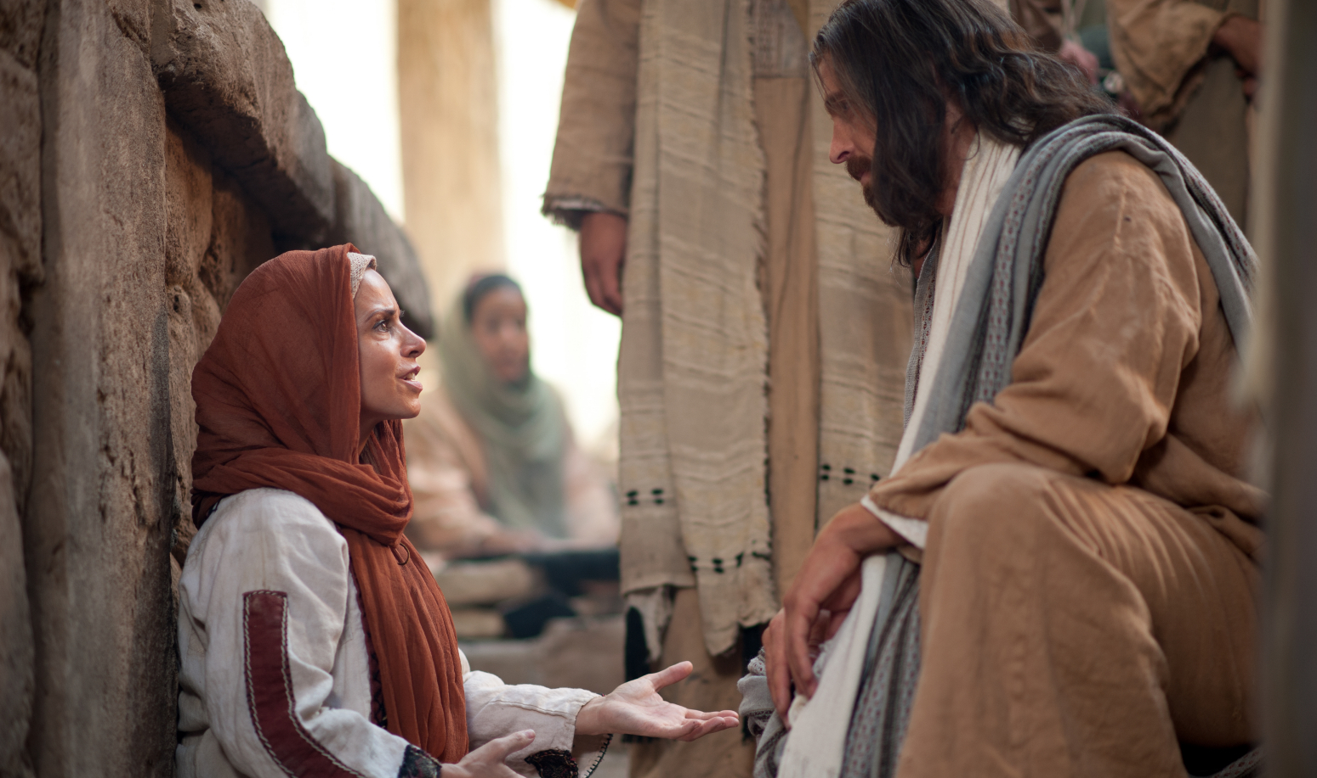
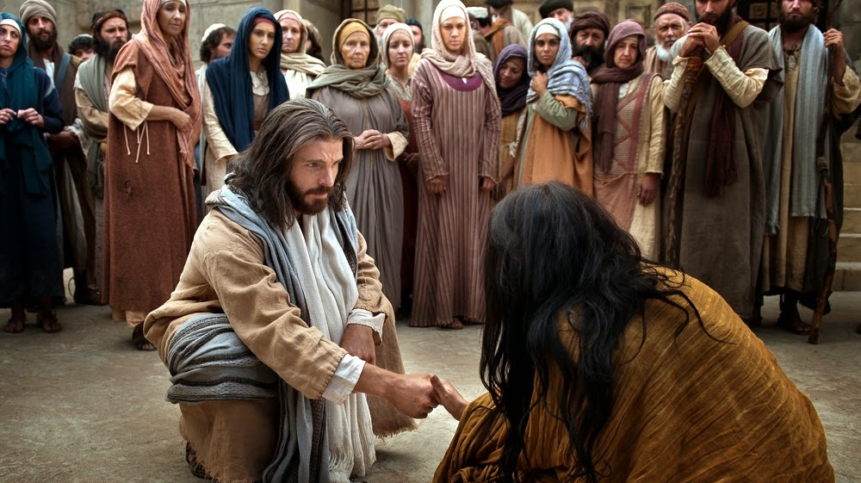
A ESPERANÇA É JESUS!
Ele te ama e espera ansioso por sua entrega!
Quando o arrependimento é verdadeiro o perdão é imediato!
Notes:
“E você, que condena os que praticam tais coisas, mas faz o mesmo que eles fazem, pensa que conseguirá se livrar do juízo de Deus?” (Romanos 2:3). “Pela mesma palavra, os céus e a terra que agora existem têm sido guardados para o fogo, estando reservados para o Dia do Juízo e da destruição dos ímpios” (2 Pedro 3:7). “Temam a Deus e deem glória a Ele, pois é chegada a hora em que Ele
vai julgar. E adorem Aquele que fez o céu, a terra, o mar e as fontes das águas” (Apocalipse 14:7). Pois é chegada a hora em que Ele vai julgar. O que isso significa? E mais: que esperança nós, pecadores, pessoas que fizeram coisas que ficaram impunes, podemos esperar desse juízo também?

Slide 25

PRÓXIMO TEMA
UNIÃO NORTE BRASILEIRA

